Slide 1

PHÒNG GD&ĐT QUẬN LONG BIÊN
TRƯỜNG TIỂU HỌC ÁI MỘ A
MÔN: LỊCH SỬ LỚP 5
Tiết 8 – Tuần 8
TÊN BÀI:
XÔ VIẾT NGHỆ - TĨNH
GV thực hiện: Nguyễn Ngọc Ánh

Slide 2

Chọn chữ a, b, c, d trước câu trả lời đúng.
Kiểm tra bài cũ
1.Từ năm 1930, lãnh đạo cách mạng nước ta là:
a. Phan Bội Châu
b. Phan Chu Trinh
c. Nguyễn Ái Quốc
d. Đảng Cộng sản Việt Nam

Slide 3
Chọn chữ a, b, c, d trước câu trả lời đúng.
Kiểm tra bài cũ
2. Đảng Cộng sản Việt Nam ra đời vào thời gian:
a. Ngày 3 / 2 / 1930
b. Ngày 5 / 6 / 1911
c. Ngày 3 / 2 / 1945
d. Ngày 19 / 8 / 1945

Slide 4
Kiểm tra bài cũ
Hãy nêu ý nghĩa của việc thành lập Đảng Cộng sản Việt Nam.
- Đảng ra đời là sự kiện vĩ đại, đánh dấu một bước ngoặt trong lịch sử cách mạng Việt Nam.
- Từ đây cách mạng VN đã có Đảng lãnh đạo đúng đắn liên tiếp giành nhiều thắng lợi to lớn.
- Đảng là nhân tố quyết định thắng của cách mạng VN.
- Đảng ra đời, cách mạng VN trở thành bộ phận khăng khít của cách mạng thế giới.
- Ngày 3 / 2 trở thành ngày kỉ niệm thành lập Đảng.

Slide 5

XÔ VIẾT NGHỆ - TĨNH

Slide 6
XÔ VIẾT NGHỆ - TĨNH
Nghệ - Tĩnh là tên gọi tắt của hai tỉnh Nghệ An và Hà Tĩnh.
Đây chính là nơi diễn ra đỉnh cao của phong trào cách mạng Việt Nam những năm 1930 – 1931.
Tại đây, ngày 12 - 9-1930 đã diễn ra cuộc biểu tình lớn, đi đầu cho phong trào đấu tranh của nhân dân ta.

Slide 7
Tìm vị trí
của 2 tỉnh
Nghệ An,
Hà Tĩnh

Slide 8


Slide 9
Hãy mô tả những gì em thấy trong hình.

Slide 10
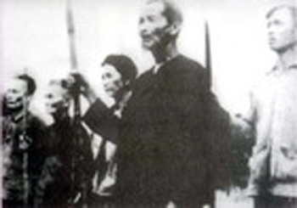

Dựa vào tranh minh hoạ và nội dung SGK em hãy thuật lại cuộc biểu tình ngày 12 – 9 – 1930 ở Nghệ An.

Slide 11
XÔ VIẾT NGHỆ - TĨNH
Cuộc biểu tình ngày 12 – 9- 1930 cho thấy tinh thần đấu tranh của nhân dân Nghệ An – Hà Tĩnh như thế nào?
Nhân dân ta có tinh thần đấu tranh cao, quyết
tâm đánh đuổi thực dân Pháp và bè lũ tai sai.
Cho dù chúng đàn áp dã man, dùng máy bay
ném bom, nhiều người chết và bị thương nhưng
không thể làm lung lạc ý chí chiến đấu của ta.

Slide 12
Những chuyển biến mới ở các nơi nhân dân Nghệ - Tĩnh giành được chính quyền cách mạng
XÔ VIẾT NGHỆ - TĨNH

Slide 13
Hãy nêu
nội dung
của hình
minh hoạ
Người nông dân Hà - Tĩnh được cày trên thửa ruộng
do chính quyền Xô viết chia trong những năm 1930 - 1931

Slide 14
Người nông dân
dưới thời Pháp thuộc
Người nông dân Hà - Tĩnh
được cày trên thửa ruộng
do chính quyền Xô viết chia
trong những năm 1930 - 1931

Slide 15
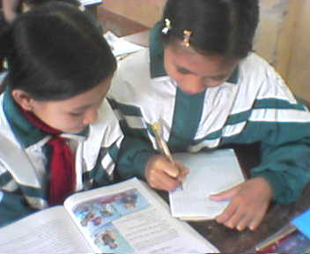
Thảo luận nhóm đôi: Những năm 1930 -1931, trong các thôn xã ở Nghệ - Tĩnh có chính quyền Xô viết đã diễn ra điều gì mới?

Slide 16
Những chuyển biến mới ở nơi nhân dân giành được chính quyền
- Không hề xảy ra trộm cắp.
- Bãi bỏ những tập tục mê tín dị đoan.
- Tịch thu ruộng đất của Địa chủ, xoá bỏ các thứ thuế vô lí.
- Nhân dân được nghe giải thích chính sách và bàn bạc công việc chung.

Slide 17
☺ ý nghĩa của phong trào Xô viết Nghệ -Tĩnh
- Chứng tỏ tinh thần dũng cảm, khả năng làm cách mạng của nhân dân Lao động.
- Đã khích lệ, cổ vũ tinh thần yêu nước của nhân dân ta.

Slide 18

☺ ý nghĩa của phong trào Xô viết Nghệ -Tĩnh

Slide 19
GHI NHỚ
Trong những năm 1930 – 1931, nhân dân Nghệ – Tĩnh đã đấu tranh quyết liệt, giành được quyền làm chủ, xây dựng cuộc sống mới văn minh, tiến bộ ở nhiều vùng nông thôn rộng lớn. Ngày 12 – 9 là ngày kỉ niệm Xô viết Nghệ – Tĩnh.

Slide 20

Trò chơi: Đúng / Sai
Ngày kỉ niệm Xô Viết Nghệ Tĩnh là ngày 12 – 9.
Đ
2. Phong trào Xô Viết Nghệ Tĩnh diễn ra vào những năm 1930 – 1931.
Đ
3. Ngày 12-9-1930: Hàng vạn công nhân các huyện Hưng Nguyên, Nam Đàn (Nghệ An) với cờ đỏ búa liềm dẫn đầu kéo về thị xã Vinh.
Đ
4. Nghệ An và Quảng Bình là những nơi phong trào Xô Viết Nghệ Tĩnh phát triển mạnh nhất.
S
5.Thực dân Pháp cho máy bay ném bom vào đoàn người biểu tình làm hơn 200 người chết, hàng trăm người bị thương.
Đ

Slide 21
Trò chơi: Đúng / Sai
6. Suốt thời kì có chính quyền nhân dân, không xảy ra trộm cắp.
Đ
7. Chính quyền cách mạng đã tịch thu ruộng đất của thực dân Pháp chia cho nông dân, xóa bỏ các thứ thuế vô lí..
Đ
8. Ngày nay, đến Nghệ An ta sẽ nhìn thấy nghĩa trang 12 - 9.
Đ
9. Phong trào Xô Viết Nghệ Tĩnh đã chứng tỏ tinh thần dũng cảm, khả năng cách mạng của nhân dân lao động.
Đ

Slide 22
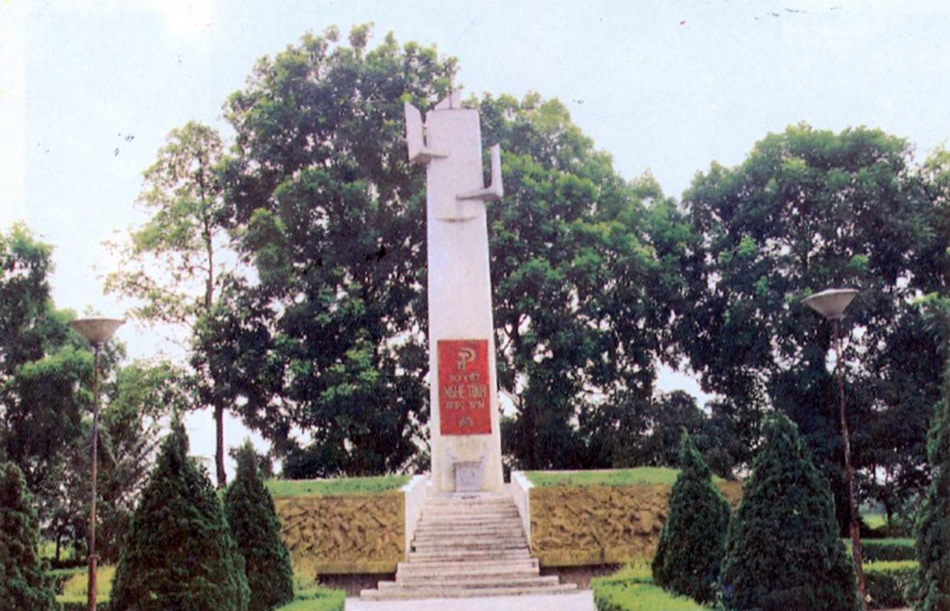
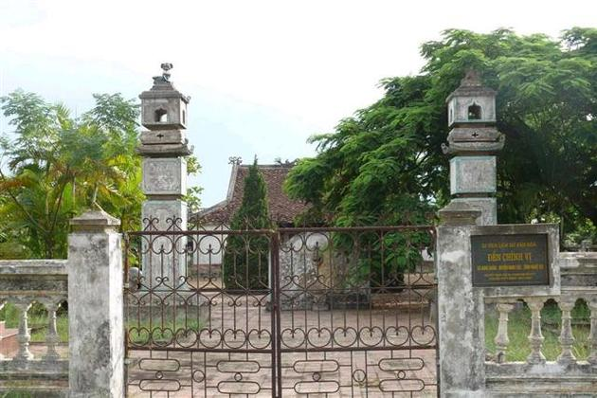
Nghĩa trang Xô Viết 12-9

